Slide 1
Портфолио студента-исследователя
Лабораторная работа №1
Выполнил Козырьков Игорь Викторович
ИВТ 1п/г (1курс)

Slide 2
Справочник
1.Сайт с информацией о Юпитере, Земле и Марсе соответственно https://v-kosmose.com/planeta-yupiter-2/ , https://v-kosmose.com/planeta-zemlya/ , https://v-kosmose.com/mars-planeta-solnechnoy-sistemyi/
2. Интересные мысли о развитии будущего космонавтики, а так же рассуждение о космосе - https://sciencepop.ru/budushhee-osvoenie-kosmosa/
3. На данном сайте предоставлена подробная информация, которая собрана людьми о космосе https://www.nasa.gov/
4. Сайт, который детально показывает нашу солнечную систему - https://mks.space/frame/sss3/

Slide 3
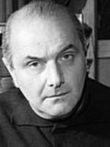
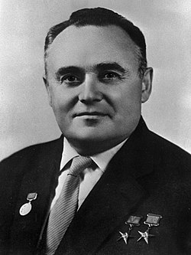
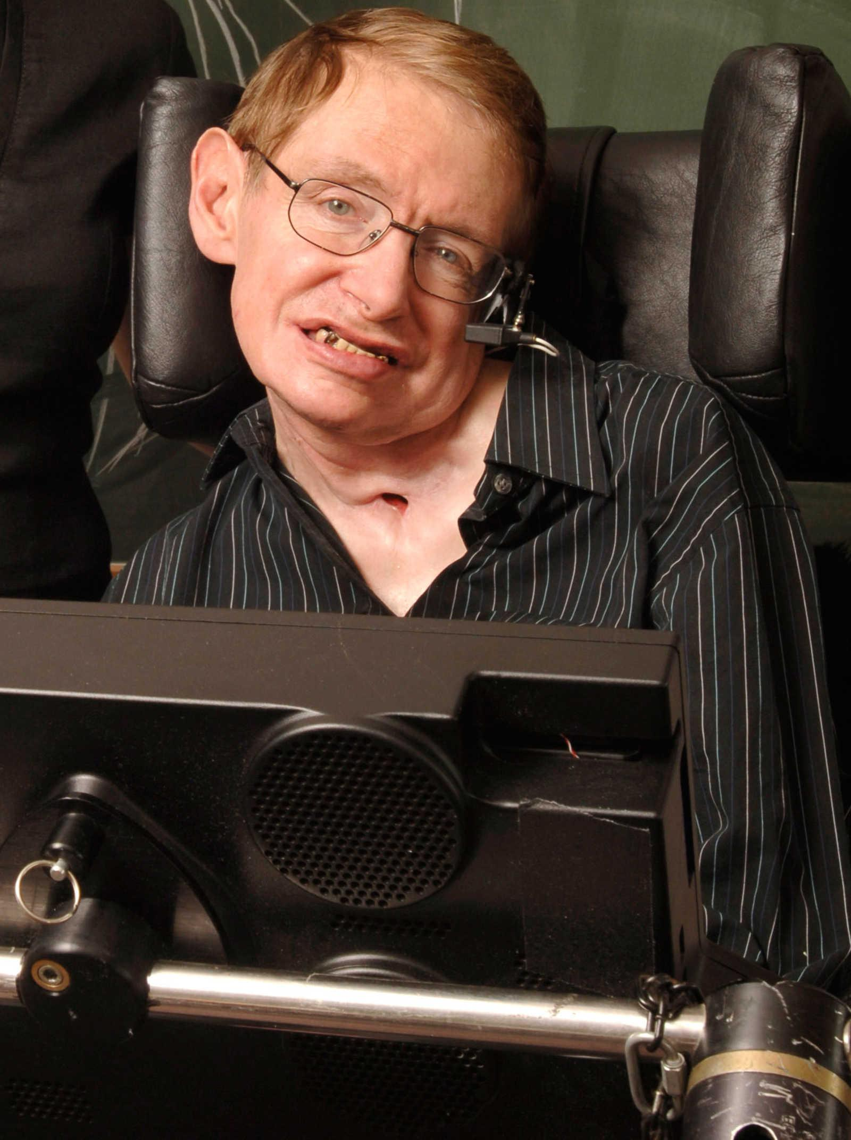
«Цикада цитат»
Множество ученых, писателей, философов высказывались об исследовании Солнечной системы и космоса в целом. Например:
1)Когда мы до конца исследуем космос, окажется, что, будучи здесь, на земле, мы уже были в небе.
Станислав Е. Лец.
2) Космонавтика имеет безграничное будущее, и ее перспективы беспредельны, как сама Вселенная.
Сергей П. Королёв
3) Если я и хочу куда-то отправиться, то это место точно находится не на Земле, а в космосе. Если бы я был кем-то вроде Билла Гейтса, я бы арендовал космический корабль. Это обошлось бы в каких-то пару сотен миллионов долларов.
Стивен Хокинг

Slide 4
Цель лабораторной работы:
Провести вычислительный эксперимент для исследования видимых траекторий движения планет солнечной системы, а также придумать аналогичную задачу и произвести ее решение.

Slide 5
Математическая модель:
Земля — Марс:
X= R_{Марса}*cos(w_{Марса}*t+φ) – R_{Земли}*cos(w_{Земли}*t+φ)
Y= R_{Марса}*sin(w_{Марса}*t+φ) – R_{Земли}*sin(w_{Земли}*t+φ)
W= 2π/T, где Т — период обращения планеты вокруг Солнца.
Земля —Юпитер:
X= R_{Юпитер}*cos(w_{Юпитер}*t+φ) – R_{Земли}*cos(w_{Земли}*t+φ)
Y= R_{Юпитер}sin(w_{Юпитер}*t+φ) – R_{Земли}*sin(w_{Земли}*t+φ)
W= 2π/T, где Т — период обращения планеты вокруг Солнца

Slide 6
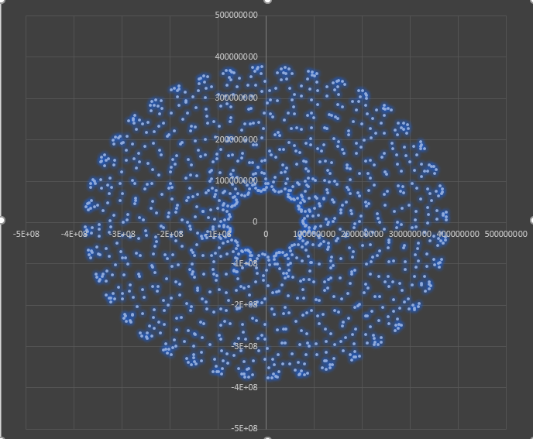
ТРАЕКТОРИЯ ДВИЖЕНИЯ ЗЕМЛЯ – МАРС (Задание 1)

Slide 7
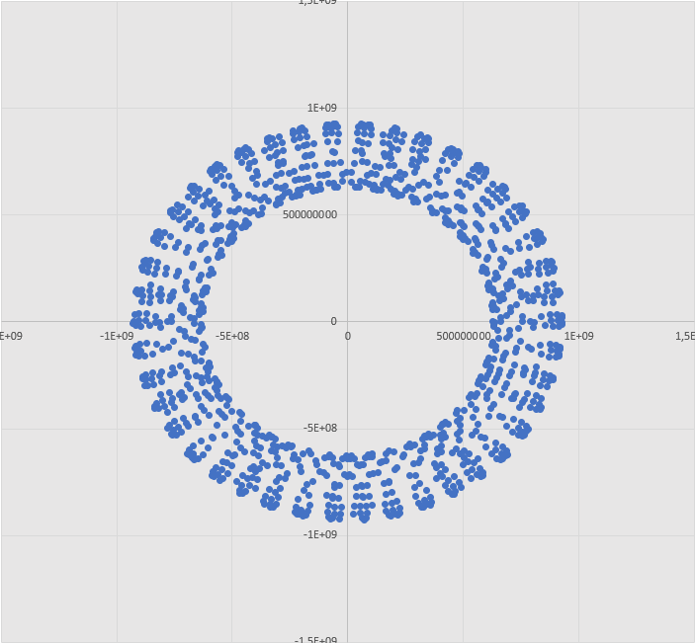
Траектория движения земля – юпитер (Задание 2)

Slide 8
Вывод:
В ходе работы были построены видимые траектории движений планет (Земля - Марс, Земля — Юпитер) относительно друг друга в зависимости от времени. Оба графика представляют собой эллиптические окружности, состоящие из спиралевидных линий. Можно сделать вывод, что все движения цикличны.

